Slide 1

TOÁN 4
Tập 1
Tuần 14
Bài 41: Luyện tập - Tiết 2

Slide 2



Slide 3

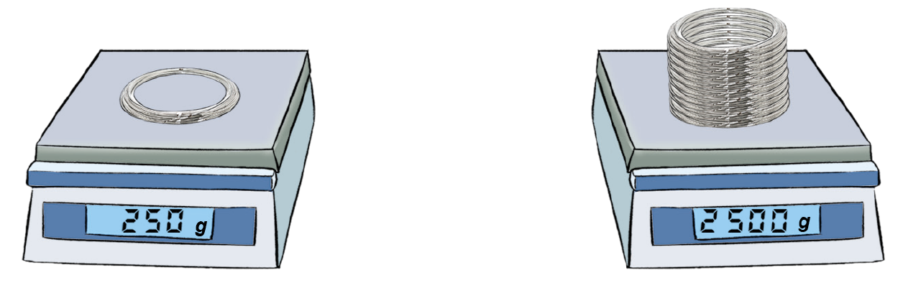
04
Cuộn dây thép dài 5 m thì cân nặng 250 g. Hỏi cuộn dây thép cùng loại đó cân nặng 2 500 g thì dài bao nhiêu mét?

Slide 4

Các bước giải bài toán liên quan đến rút về đơn vị
* Dạng 1: Bài toán liên quan đến một phép chia và một phép nhân.
Bước 1: Tìm giá trị một phần (thực hiện phép chia).
Bước 2: Tìm giá trị nhiều phần đó (thực hiện phép nhân).

Slide 5
Các bước giải bài toán liên quan đến rút về đơn vị
* Dạng 2: Bài toán liên quan đến hai phép chia.
Bước 1: Tìm giá trị một phần (thực hiện phép chia).
Bước 2: Tìm số phần có được theo giá trị đó (thực hiện phép chia).

Slide 6
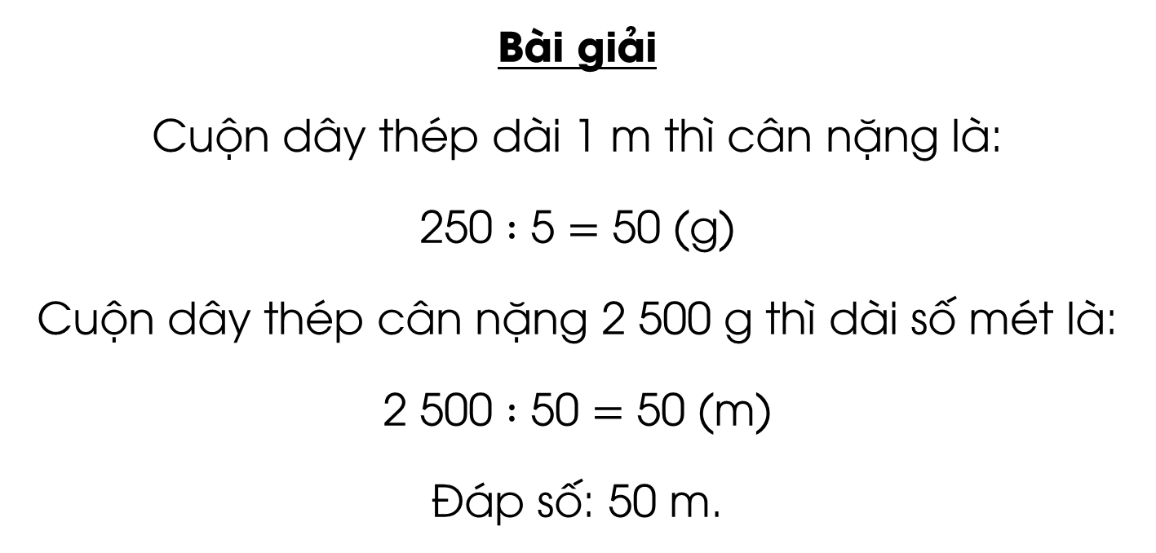
Cuộn dây thép dài 5 m thì cân nặng 250 g. Hỏi cuộn dây thép cùng loại đó cân nặng 2 500 g thì dài bao nhiêu mét?
04
Bài giải
Cuộn dây thép dài 1 m thì cân nặng là:
250 $:$ 5 $=$ 50 (g)
Cuộn dây thép cân nặng 2 500 g thì dài số mét là:
2 500 $:$ 50 $=$ 50 (m)
Đáp số: 50 m.

Slide 7

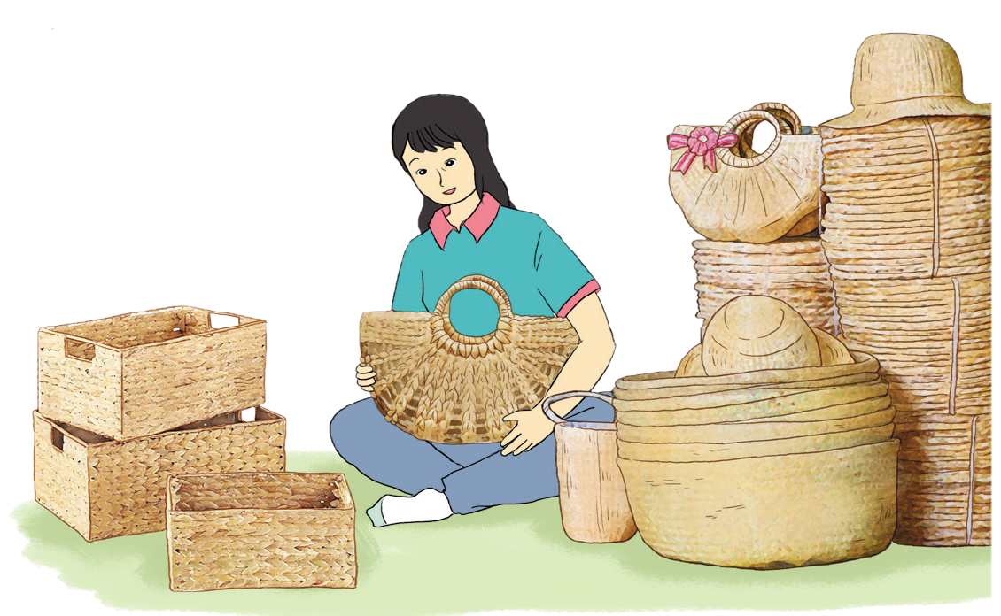
HOẠT ĐỘNG CẶP ĐÔI
05
Một xưởng sản xuất thủ công mĩ nghệ sản xuất được 315 sản phẩm làm bằng cây lục bình trong 9 ngày. Hỏi:
a) Trung bình mỗi ngày xưởng thủ công đó sản xuất được bao nhiêu sản phẩm làm bằng cây lục bình?
b) Với sản lượng như trên, để sản xuất được 280 sản phẩm xưởng thủ công đó cần sản xuất trong mấy ngày?

Slide 8
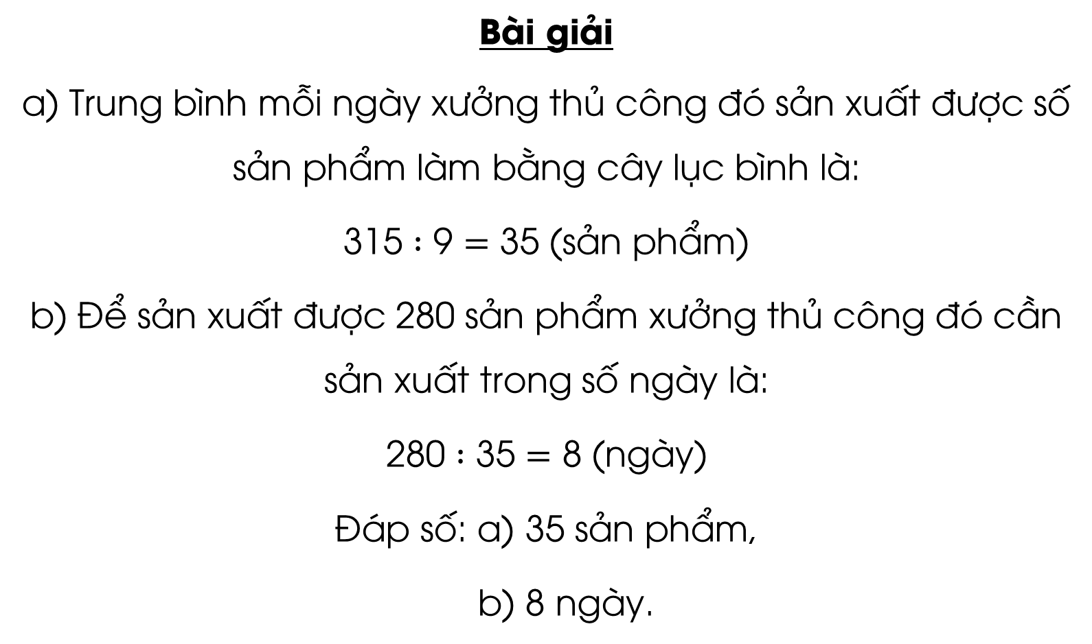
Bài giải
a) Trung bình mỗi ngày xưởng thủ công đó sản xuất được số sản phẩm làm bằng cây lục bình là:
315 $:$ 9 $=$ 35 (sản phẩm)
b) Để sản xuất được 280 sản phẩm xưởng thủ công đó cần sản xuất trong số ngày là:
280 $:$ 35 $=$ 8 (ngày)
Đáp số: a) 35 sản phẩm,
b) 8 ngày.
05

Slide 9


Slide 10
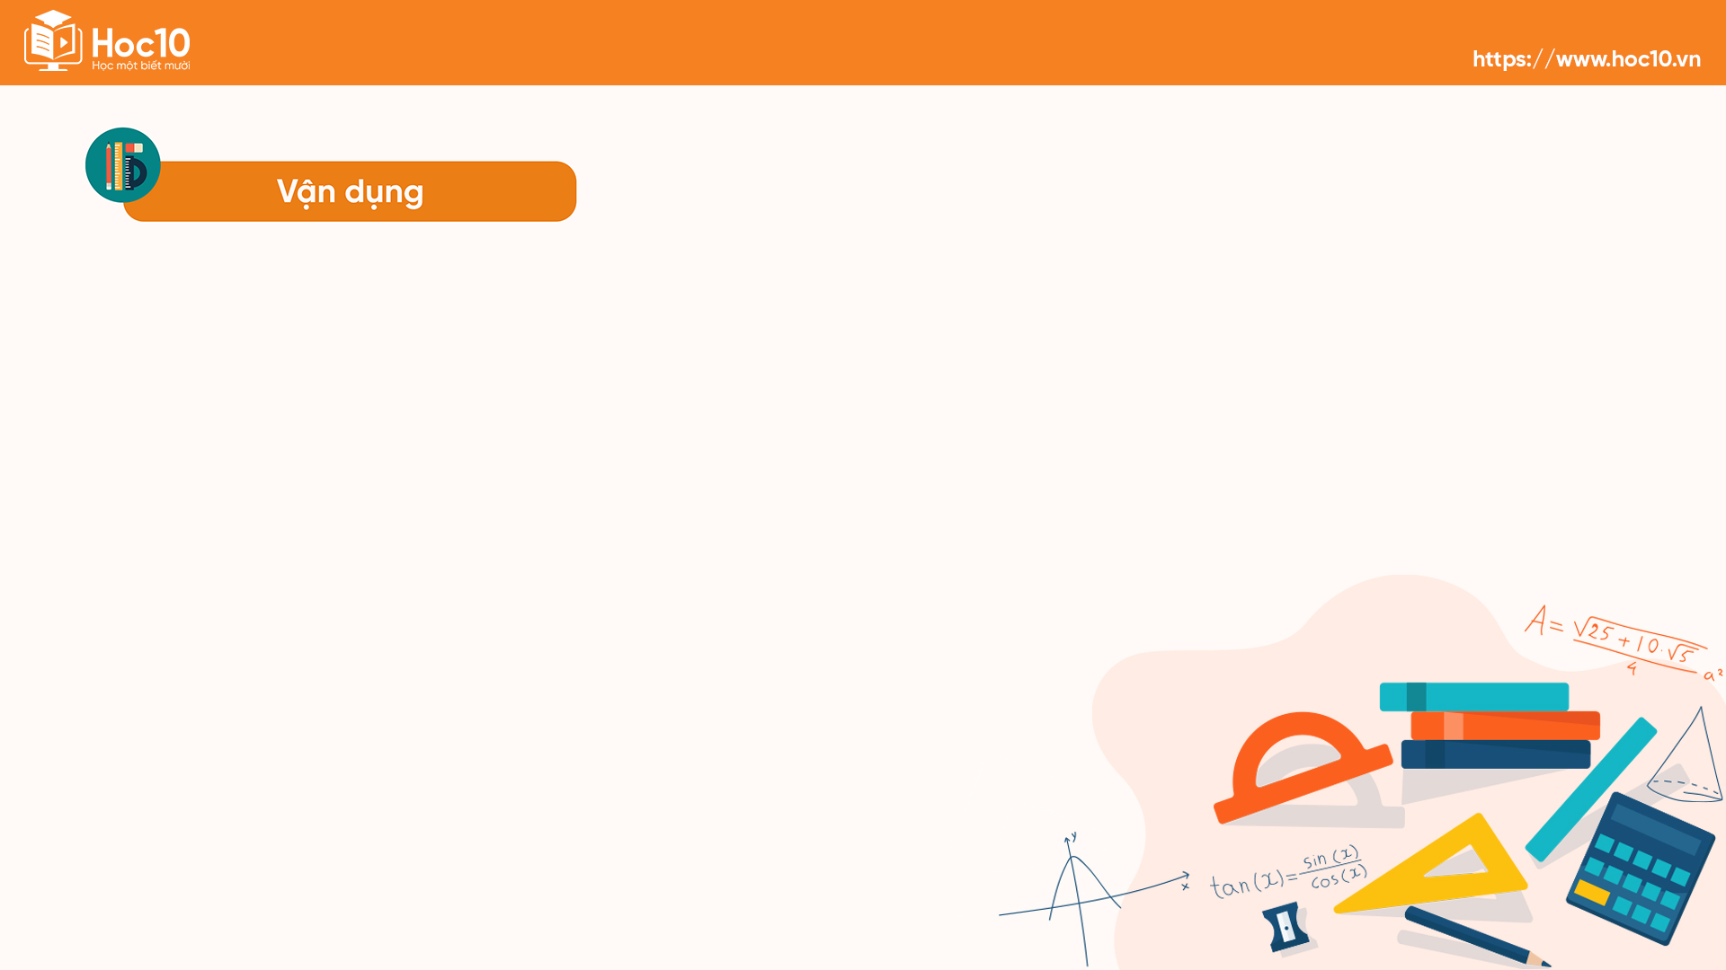
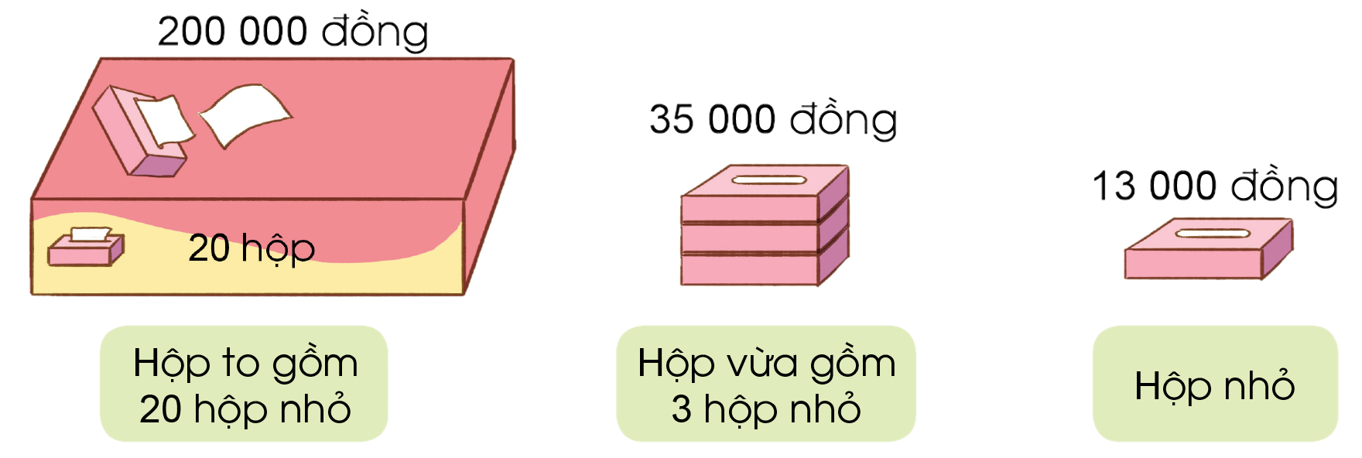
06
Quan sát giá bán của mỗi loại hộp giấy trong hình vẽ

Slide 11

06
Chọn đáp án thích hợp:
Nếu cần mua 25 hộp giấy nhỏ thì nên chọn cách mua nào để số tiền phải trả là tiết kiệm nhất?
A. Mua 1 hộp to, 5 hộp nhỏ.
B. Mua 1 hộp to, 1 hộp vừa và 2 hộp nhỏ.
C. Mua 8 hộp vừa và 1 hộp nhỏ.
D. Mua 25 hộp nhỏ.

Slide 12

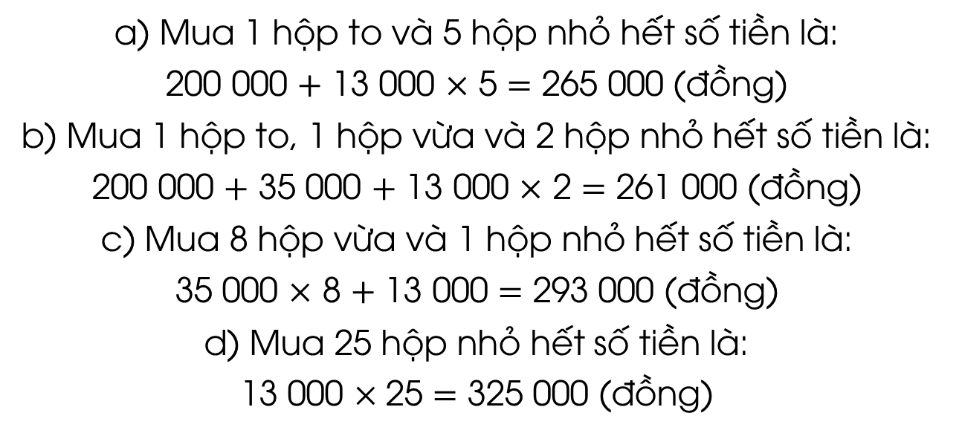
06
a) Mua 1 hộp to và 5 hộp nhỏ hết số tiền là:
200 000 $+$ 13 000 $×$ 5 $=$ 265 000 (đồng)
b) Mua 1 hộp to, 1 hộp vừa và 2 hộp nhỏ hết số tiền là:
200 000 $+$ 35 000 $+$ 13 000 $×$ 2 $=$ 261 000 (đồng)
c) Mua 8 hộp vừa và 1 hộp nhỏ hết số tiền là:
35 000 $×$ 8 $+$ 13 000 $=$ 293 000 (đồng)
d) Mua 25 hộp nhỏ hết số tiền là:
13 000 $×$25 $=$ 325 000 (đồng)
Vậy mua 1 hộp to, 1 hộp vừa và 2 hộp nhỏ thì số tiền phải trả là tiết kiệm nhất.
B

Slide 13





TRÒ CHƠI LEO CỘT MỠ
Mỗi đội có 3 thành viên, các em hãy giúp cả 3 thành viên leo được hết lên cột mỡ bằng cách trả lời các câu hỏi. Mỗi câu trả lời đúng là một thành viên sẽ được leo lên cột. Trả lời sai quyền trả lời sẽ được trao cho đội còn lại.
:

Slide 14





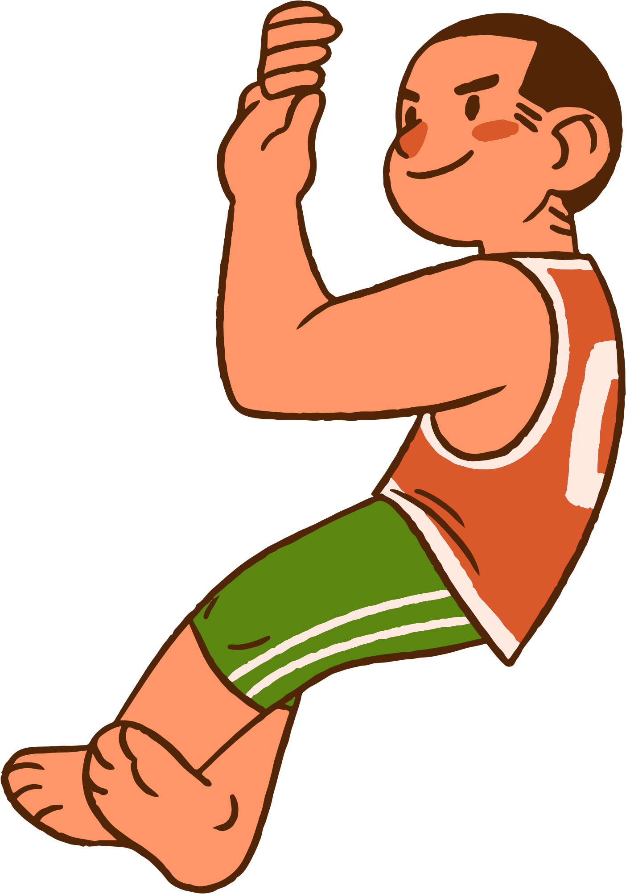


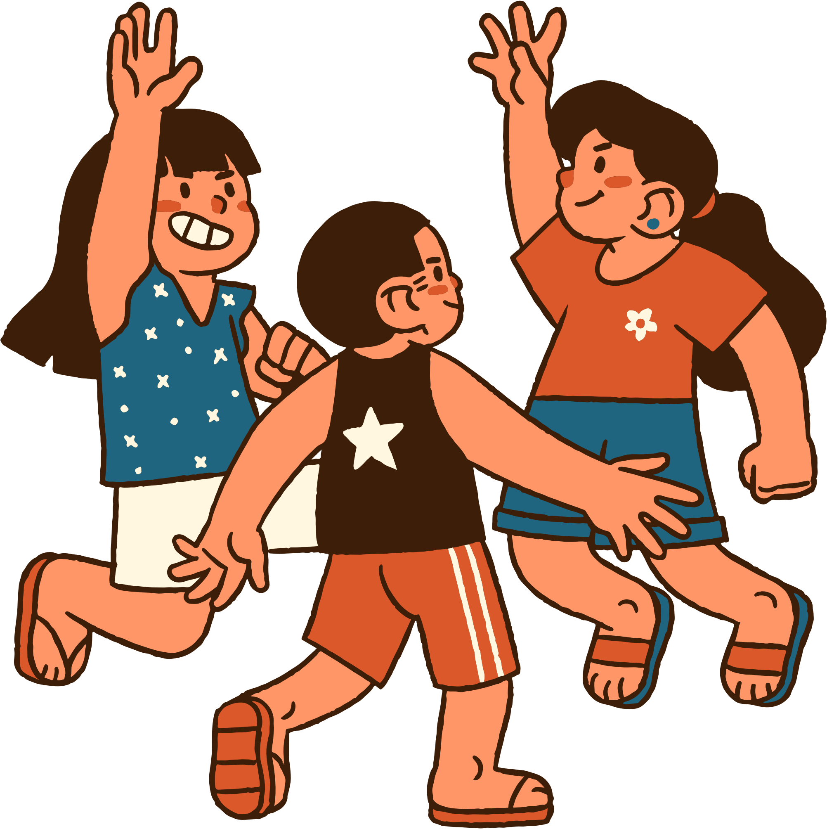
Đội 1
Đội 2
Notes:
Click vào các số để mở câu hỏi
Đội nào trả lời đúng thì click vào cột mỡ của đội đó
Bấm vào đám trẻ bên dưới để chuyển đến slide củng cố, dặn dò.

Slide 15

Câu 1
Một cửa hàng có 6 thùng nước mắm như nhau chứa tổng cộng 54 lít. Cửa hàng đã bán hết 36 lít. Hỏi cửa hàng đã bán bao nhiêu thùng nước mắm?
A. 1 thùng.
B. 2 thùng.
C. 3 thùng.
D. 4 thùng.
Notes:
Click vào đám trẻ để quay lại màn hình chính

Slide 16
Câu 2
Có 480 tấn hàng, một toa tàu chở được 60 tấn hàng. Hỏi cần bao nhiêu toa tàu để chở được hết tổng số tấn hang đó?
A. 8 toa tàu.
B. 5 toa tàu.
C. 6 toa tàu.
D. 7 toa tàu.
Notes:
Click vào đám trẻ để quay lại màn hình chính

Slide 17
Câu 3
Cuộn dây thép dài 5 m thì cân nặng 200 g. Hỏi cuộn dây thép cùng loại đó cân nặng 1 600 g thì dài bao nhiêu mét?
A. 30 m.
B. 40 m.
C. 20 m.
D. 15 m.
Notes:
Click vào đám trẻ để quay lại màn hình chính

Slide 18
Câu 4
48 cái bánh thì cần 4 hộp. Hỏi 72 cái bánh thì cần bao nhiêu hộp?
A. 4 hộp.
B. 5 hộp.
C. 6 hộp.
D. 7 hộp.
Notes:
Click vào đám trẻ để quay lại màn hình chính

Slide 19
Câu 5
Có 1 200 kg gạo đựng vào các bao, mỗi bao đựng được 50 kg gạo. Hỏi cần bao nhiêu bao để đựng hết số gạo?
A. 24 bao.
B. 25 bao.
C. 26 bao.
D. 27 bao.
Notes:
Click vào đám trẻ để quay lại màn hình chính

Slide 20

Qua bài học hôm nay, em biết thêm được điều gì?

Slide 21
Khi thực hiện phép chia một số cho số có hai chữ số, em nhắn bạn cần lưu ý những gì?

Slide 22


Slide 23


Ôn tập kiến thức đã học
Hoàn thành bài tập trong VBT
Đọc và chuẩn bị trước
Bài 42: Chia cho số có hai chữ số (tiếp theo)

Slide 24


Slide 25



Để kết nối cộng đồng giáo viên và nhận thêm nhiều tài liệu giảng dạy,
mời quý thầy cô tham gia Group Facebook
theo đường link:
Hoc10 – Đồng hành cùng giáo viên tiểu học
Hoặc truy cập qua QR code

